Slide 1
探测器工作组

Slide 2
人员组织：
探测器方案优化
刘佳，赵世平
光敏器件SiPM
李全印
探测器工作组
电子学联调
刘佳
工程方案设计
赵世平

Slide 3

探测器方案优化
探测器的指标：
透明罩有无：
空气层影响：
1）反射层材料完成250-800nm的反射率测试，正在开展反射模式的测试实验；
2）初步从模拟结果看，有无透明罩对单粒子分辨影响不大27->34%；对于空气层对单粒子幅度影响不大，甚至有更多光电子，外壳结构简单节约成本；
3）后期我们通过实验测试，获得最终结果。

Slide 4
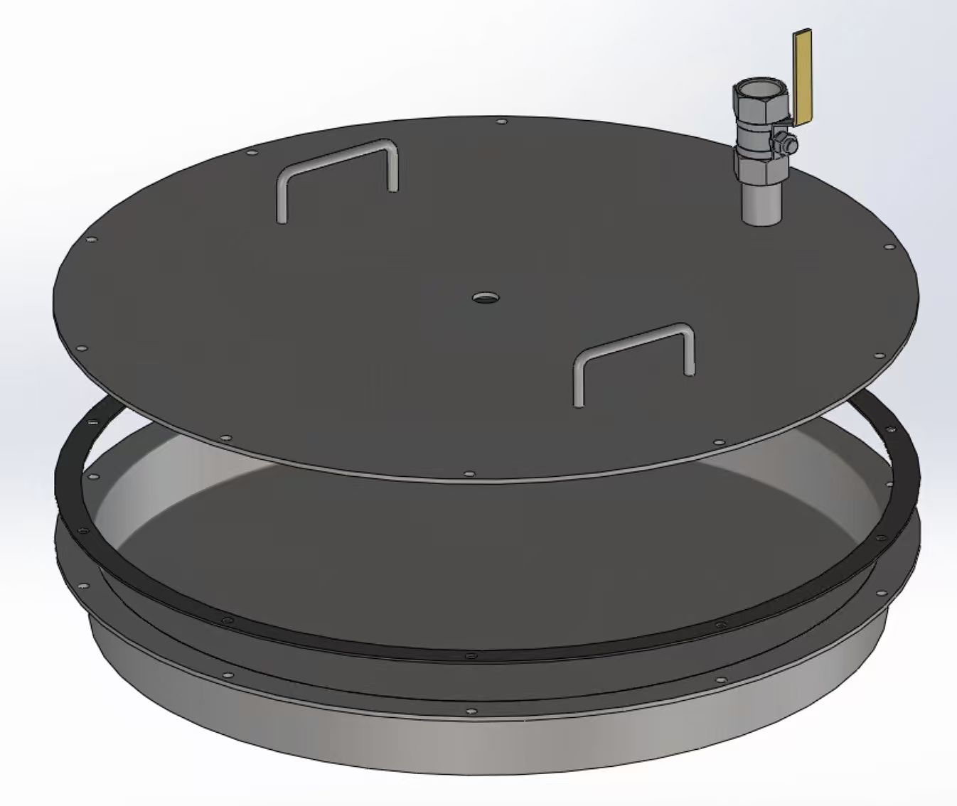
探测器外壳方案：
不锈钢
碳钢喷塑
液闪与探测器
外壳接触
液闪装袋
PET
普通塑料
和厂家沟通技术方案及初步报价；
做材料污染液闪的测试；
可以在今年试制样品，通过工程阵列测试方案。
和厂家沟通技术方案及初步报价；
可以在今年试制样品，通过工程阵列测试方案。

Slide 5
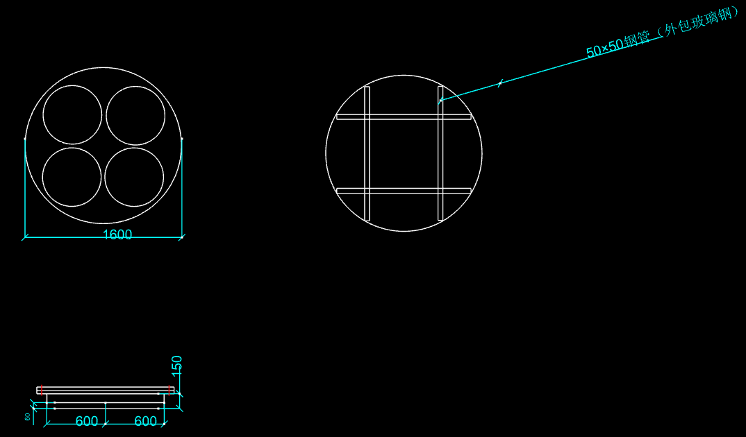
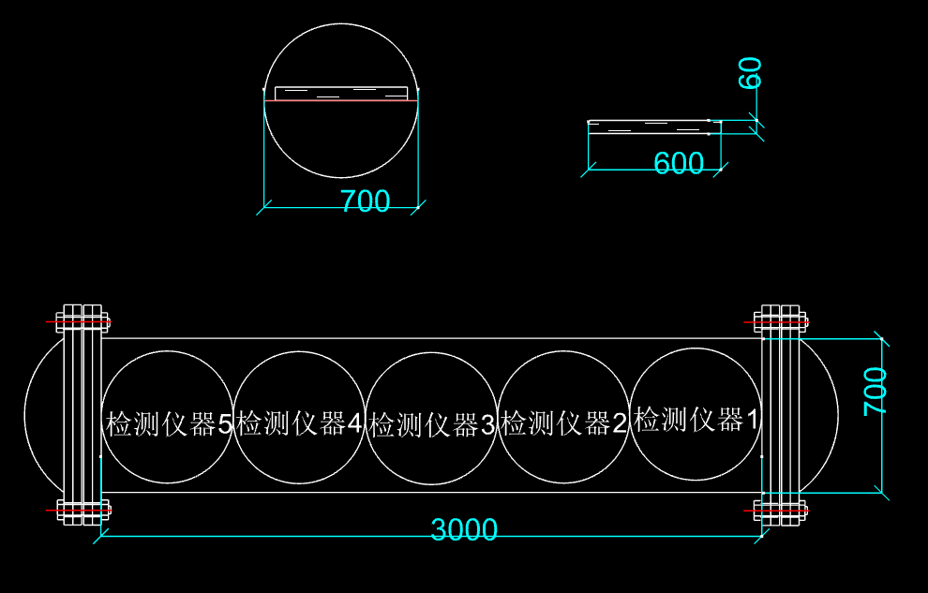
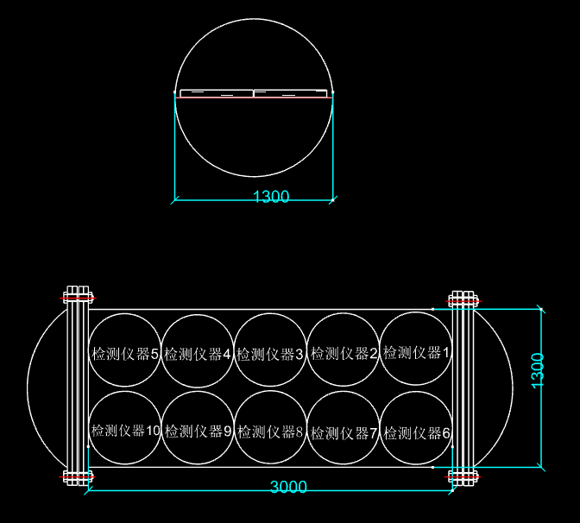
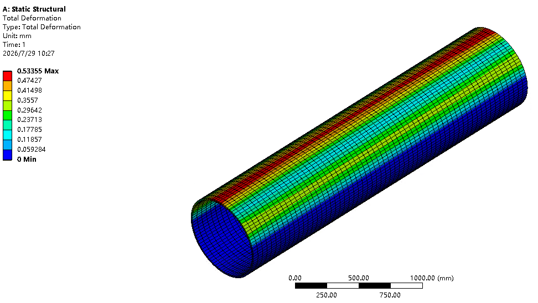
MD探测器支撑方案
和厂家沟通技术方案及初步报价；
对不同方案做有限元力学分析。
可以在今年试制样品，通过工程阵列测试方案，结合施工方案，确定最终方案。

Slide 6
光敏器件SiPM
SiPM选型
型号 | 灵敏区面积 | 像素尺寸 | 像素数 | 击穿电压V_B/V | 工作电压V | 波长范围nm | 峰值波长nm | 峰值量子效率% | 增益 | 工作温度 | 温度系数mV/℃ | 噪声率kcps |  | 价格
 |  |  |  |  |  |  |  |  |  |  |  | typ. | max.
选型要求 | 6 mm*6 mm | 10~20 um | >=90000 | - | - | 200-900 | - | >30% | - | -30~60 ℃ | - | - | -
NDL EQR20 11-6060D-S | 6.24 mm*6.24 mm | 20 um | 97344 | 27.5+-1 | V_B+6V | 320-900 | 420 | 47.8 | 8e5 | -20~60 ℃ | 24.8 | 5400 | 16200 | 138/片（少）
NDL EQR20 11-6060F-S | 6.24 mm*6.24 mm | 20 um | 97344 | 26.0+-1 | V_B+5V | 320-900 | 420 | 47.8 | 8e5 | -20~60 ℃ | 24.8 | 3240 | 9000 | 152/片（少）
滨松S14160-6010PS | 6 mm*6 mm | 10 um | 4E+05 | 38+-3 | V_B+5V | 290-900 | 460 | 18 | 1.8e5 | -40~60 ℃ | 34 | 3000 | 10000 | 210/片（3000+）
滨松S14160-6015PS | 6 mm*6 mm | 15 um | 2E+05 | 38+-3 | V_B+4V | 290-900 | 460 | 32 | 3.6e5 | -40~60 ℃ | 34 | 3000 | 10000
NDL EQR20 11-6060D(F)-S与滨松S14160-6015PS最符合条件。
滨松S14160-6020PS（像素20um）需定制，等待厂家回复报价。

Slide 7
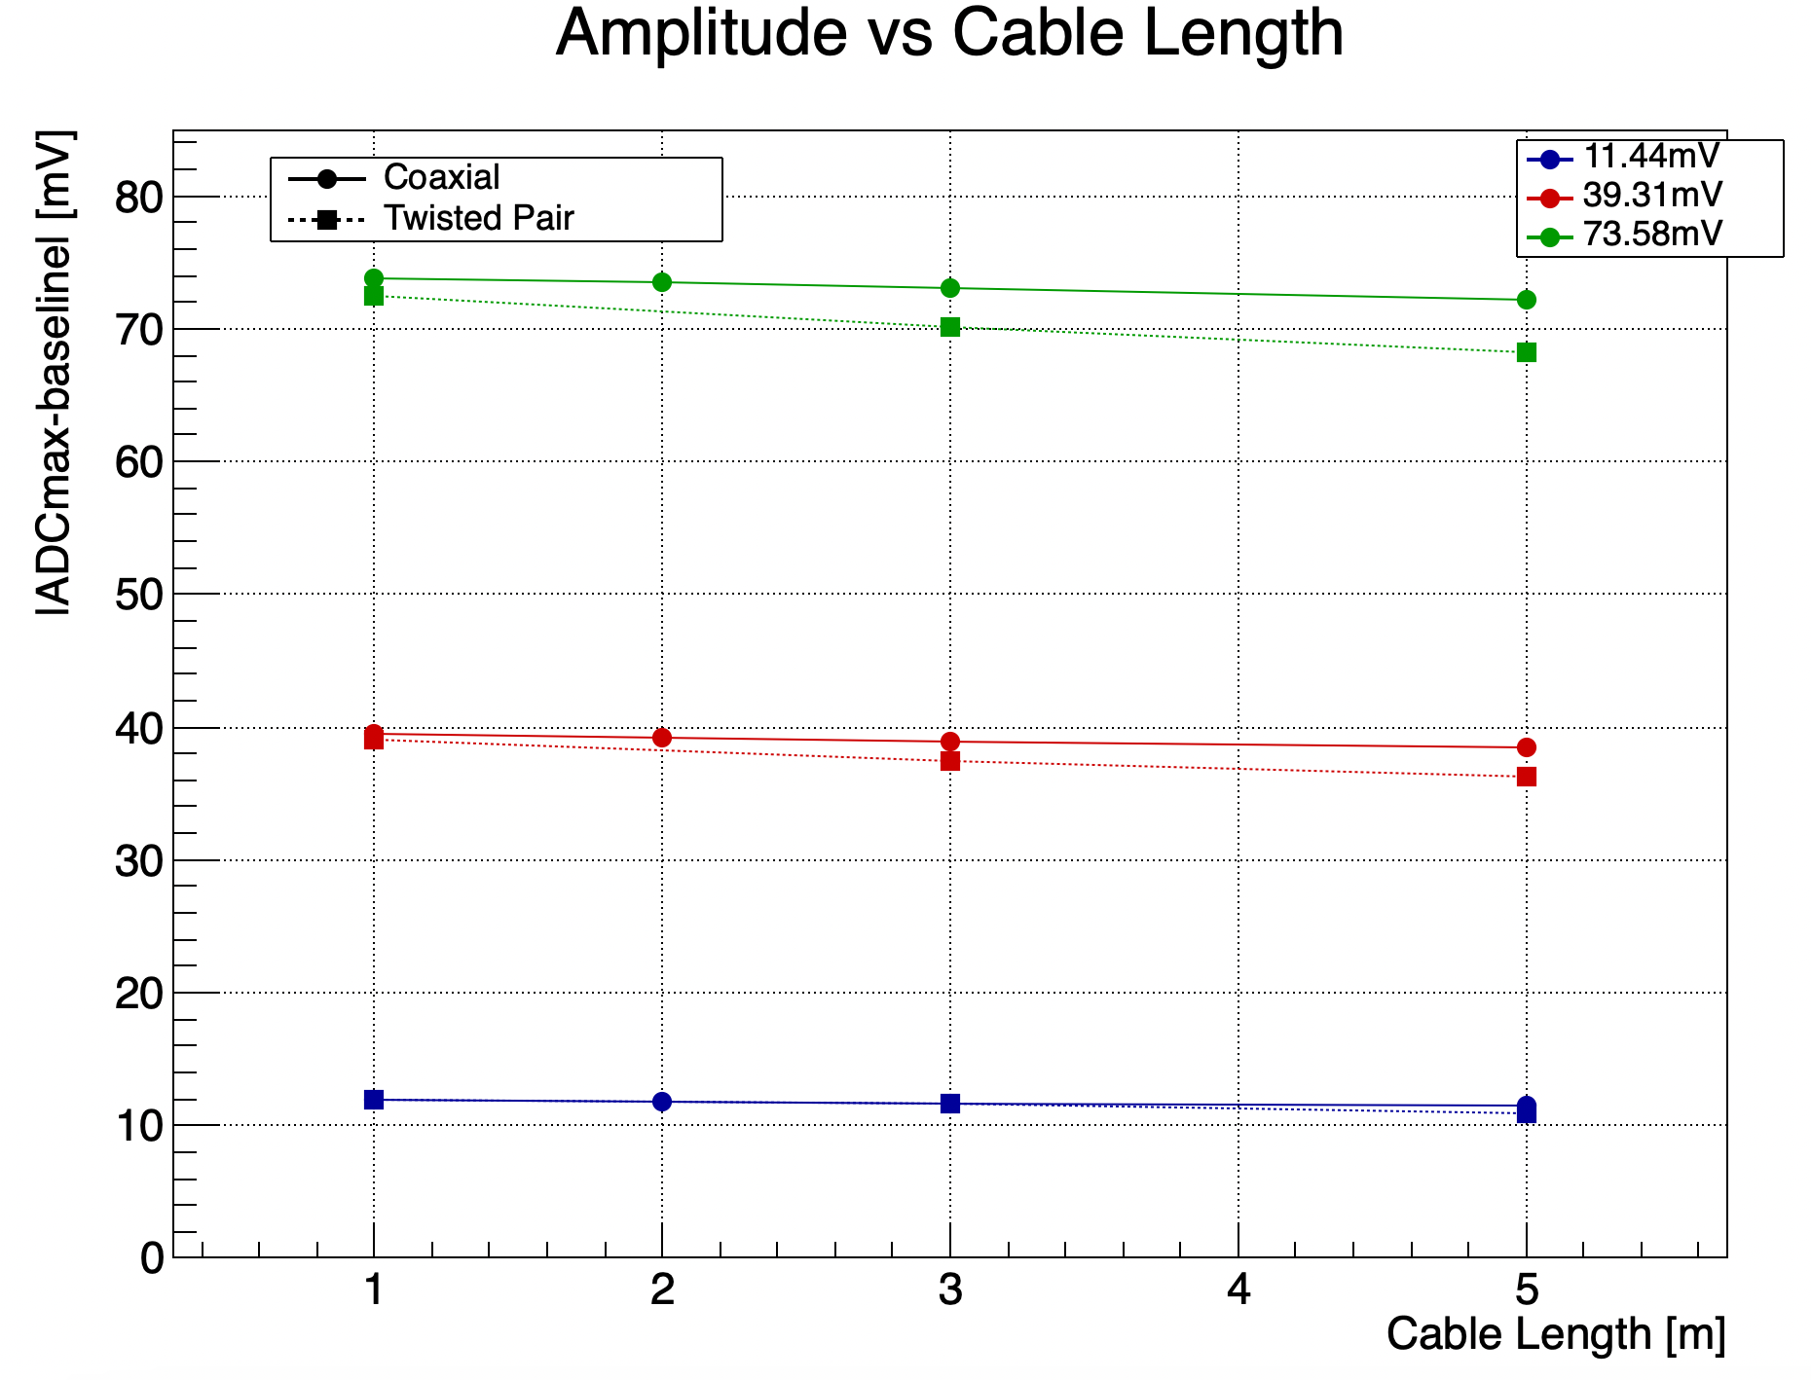
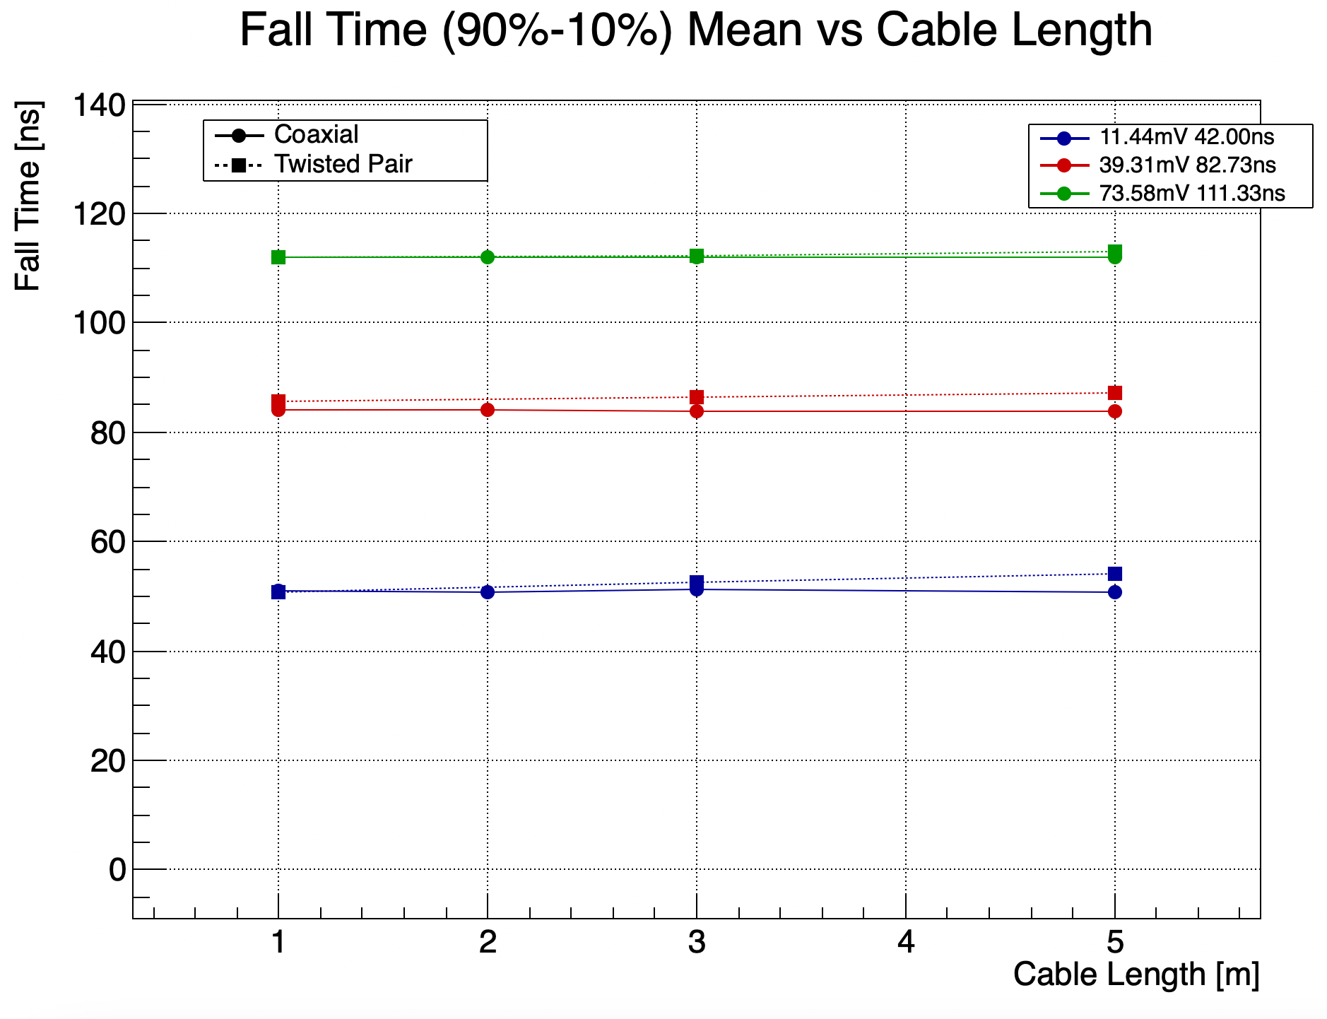
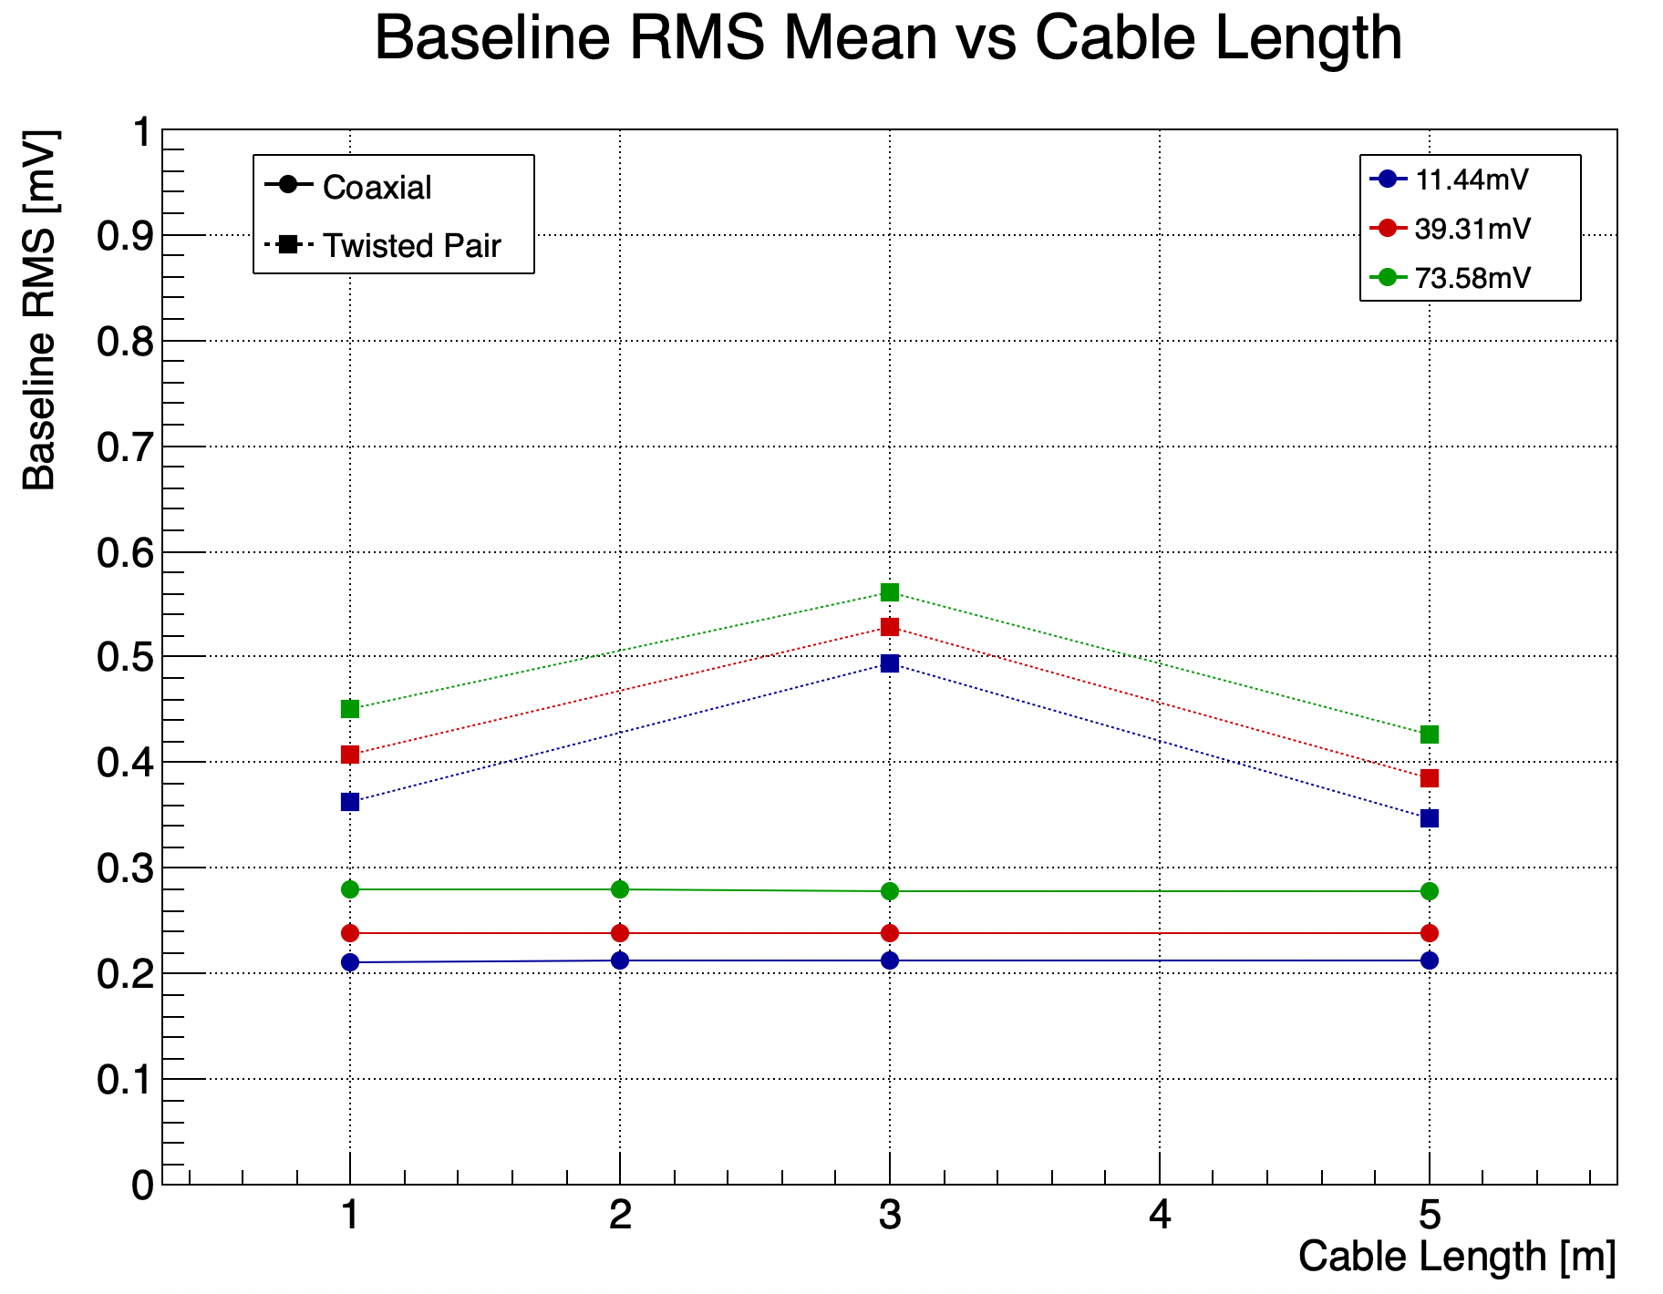
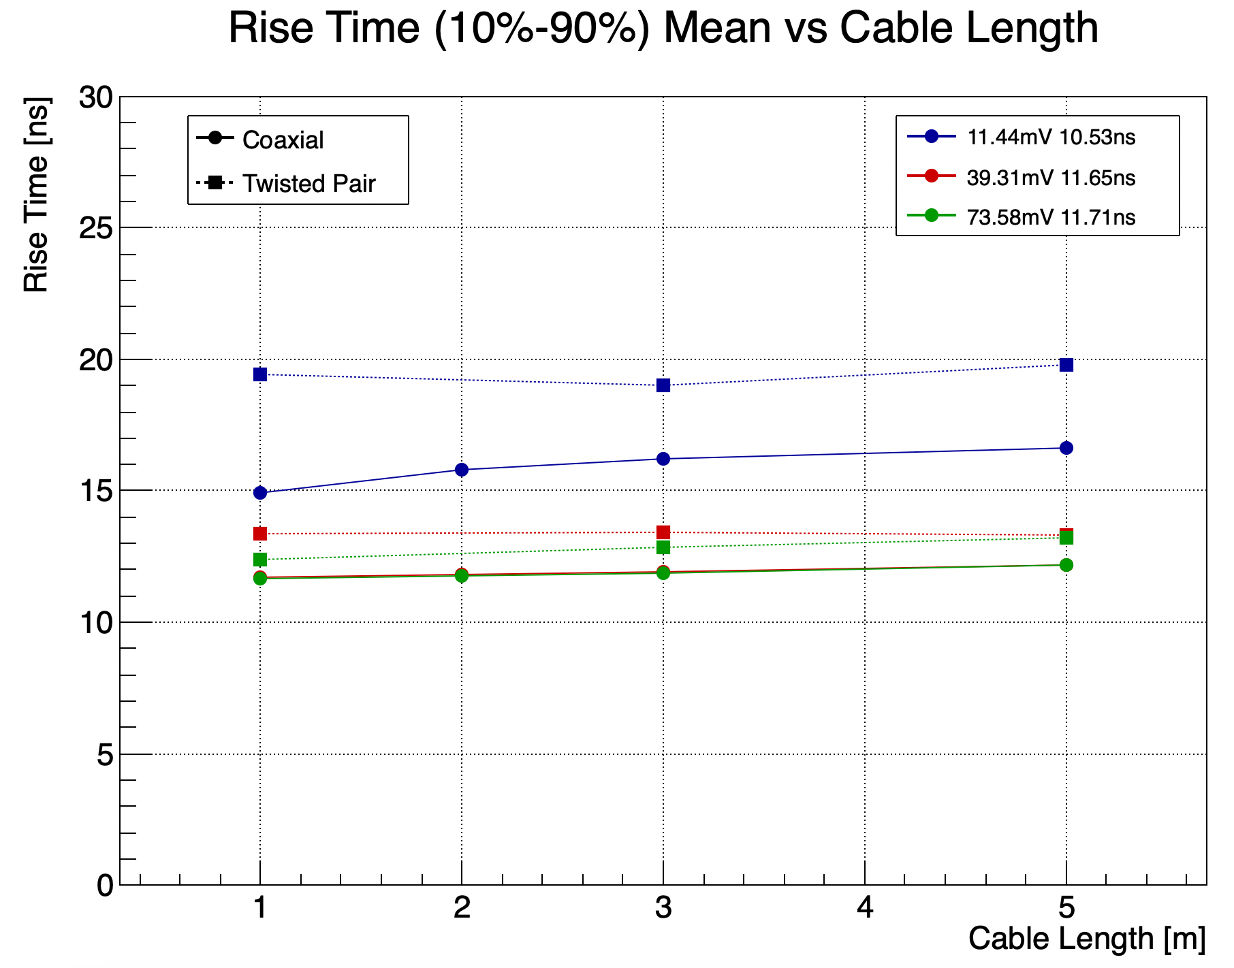
SiPM信号衰减测试
利用信号产生器模拟SiPM不同高度的信号，测试1 m，3 m，5 m长度的同轴线/屏蔽双绞线的信号传输特性。
5m线长幅度衰减：~2%（同轴线），~7.8%（双绞线）
5m线长上升沿展宽：~4%（同轴线），~13%（双绞线）
5m线长下降沿展宽：~1%（同轴线），~5%（双绞线）
5m线长基线噪声RMS：~0.25 mV（同轴线），~0.4 mV（双绞线）
同轴线传输信号质量明显优于屏蔽双绞线。

Slide 8
电子学联调
在高能所正在搭建一个测试系统，高温假后搭建完成。
和DAQ组协调了时间和初步方案。

Slide 9
工程方案设计
见赵世平报告

